Slide 1
Las franquicias en América Latina
Implantación y desarrollo de nuevos negocios
Bras Marien
Mendoza Adrian
Quesada Manon

Slide 2
Sumario
Origen de la franquicia
Las franquicias en los países desarrollados
Las franquicias de los países abiertos a la economía mundial
Las franquicias en los países desarrollándose
Conclusión

Slide 3
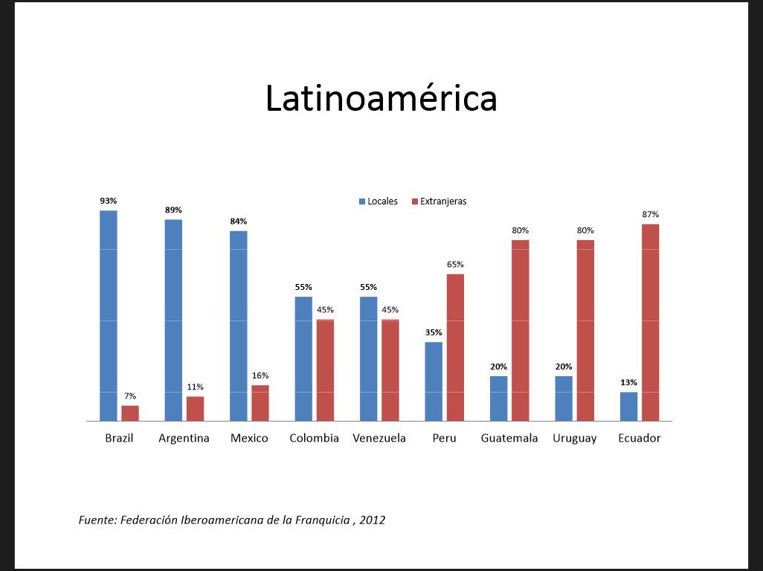
Porcentaje de franquicias locales o extranjeras por país.
Franquicia : Empresa personal que hace sus negocios usando el signo de una empresa conocida y desarrollada económicamente. Recibe una compensación económica por la utilización de su marca y de su asistencia (transmisión del saber-hacer)
En América Latina, los países tienen diferentes legislaciones sobre las franquicias.

Slide 4

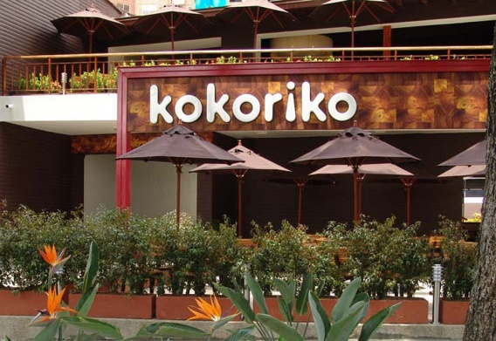
Colombia
Empieza la expansión de las franquicias en 1993
Ley numero 283 de Jueves 26 noviembre de 1998 que regula las franquicias
Primeras empresas franquiciadas colombianas : Caribú internacional (1977), El Bohemio (1986) y KOKORIKO (1987)
Otras empresas franquiciadoras : Sándwich Cubano, Naturalice Cream, Klipi y Mister Pompy, Rico Mc Polo …
Sandwich Cubano
Restorante kokoriko

Slide 5

Mexico
Leyes sobre las franquicias :
Dos obligaciones, Ayuda de el Estado
Primera empresa que empieza a usar una forma de franquicia :
SINGER (fabrica de maquinas de coser)
Primera Franquicia extranjera :
Mc Donald’s en 1985
Entre 1985 y 1994 :
Desarrollo de las franquicias de un 845%
Primeras verdaderas empresas franquiciadas mexicanas :
Michel Domit (1980), Makfreeze (1991) y Hawaiian Paradise (1993)
Empresas franquiciadas francesas presentas en México :
La brasseria Lipp y el restaurante Mezzo Di Pasta

Slide 6
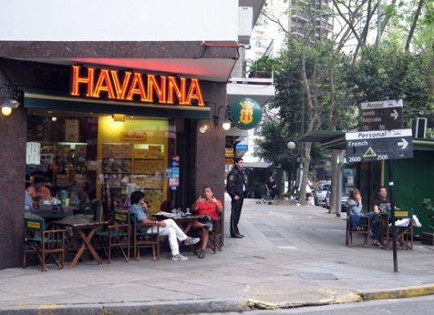
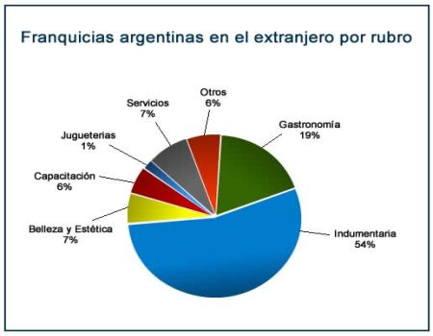
Argentina
Leyes sobre franquicias : sistema de normas diversas
El sistema existe desde 35 anos,
Los actividades de franquicias representan 2% del PIB
140 marcas tienen franquicias al extranjero, presentas en 46 países,
Franquicias más rentables : Laverrap y Grido.
Franquicias más conocidas : Mc Donald’s, Havanna, El Noble Repulgue, Freddo y el Café Martínez.
Repartición de las empresas Argentinas exportadoras

Slide 7

Guatemala
200 Marcas en Guatemala :
35 locales que representan el 18% de la totalidad
Un sector que genera trabajo ~100 000 empleos
Un sector en cual las franquicias son la mas desarrolladas : los servicios

Slide 8

Venezuela
Primeras empresas franquiciadas extranjeras :
Kentucky Frieda Chichen (KFC) a finales de los años 1970
Burger King en 1980 y Pizza Hutu en 1982
Primeras empresas franquiciadas venezolanas :
Chipis Burger en 1994, Don Taco en 1995, Churro manía en1997
Unos 50% de las centrales de franquicias establecidas en el país son venezolanas
Unos 38% son originarias de Estados Unidos y Canadá
Los 12% restante provienen de Sudamérica y Europa.
235 empresas franquiciadas 2.000 unidades franquiciadas, 80.000 empleos directos y 160.000 empleos indirectos
Associacion de camara de franquicias

Slide 9
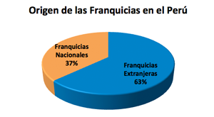
Perù
Falta de legislación clara de las franquicias
Falta de seguridad y de garantías
Existe desde 1993
Pero representa una oportunidad por los occidentales en contra de la crisis:
Francia, España
Nuevo mercado que se desarrolla
Permitir la concurrencia y la competitividad
Repartición de las franquicias

Slide 10


Ecuador
Empresas locales
Las franquicias empezaron con MARTINZING, empresa de servicio de lavado en seco
Llego a Ecuador el 8 de marzo de 1967
Otras empresas extranjeras que llegaron a Ecuador :
Kentucky Fried Chicken (KFC) en 1975, Pizza Hut en 1982, Burger King en 1986 y McDonald’s en 1997
Algunos ejemplos de franquicias ecuatorianas: Disensa, Farmacias Cruz Azul, Pañaleras Pototín, Yogurt Persa…

Slide 11

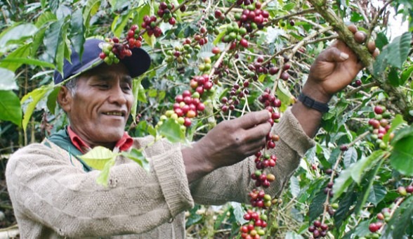
Bolivia
No realmente tiene leyes sobre las franquicias
contrato en función de las características y interés de las empresas
Región de Santa Cruz la más desarrollada del país.
« un país con une cultura de café »
Starbucks
Juan Valdez
El mercado Boliviano casi no es desarrollado : oportunidad por los empresas.
una cultura de café

Slide 12
En conclusión …
El sistema de franquicia latino americano se desarrolla en América Latina
Gracia de este expansión, los países se desarrollan más rápidamente
La crisis Europea se ha vuelto un mercado para América del Sur
No hay tantas leyes como en Europa

